Slide 1
テーマ
自分自身の
現在、そして未来
についてのコミットメント
（夢や目標）

Slide 2
１０年後、世界で自由に生きるための必須スキル
～会社・上司がいなくなる時代の処方箋～
所要時間：１５分～３０分

Slide 3
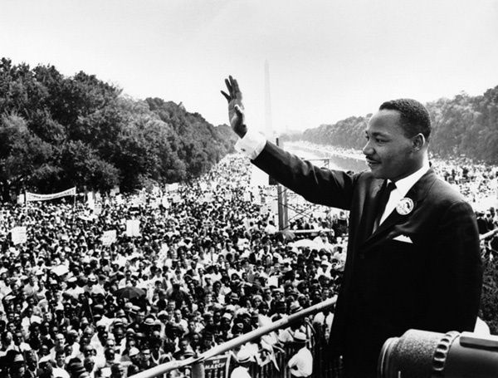
わたしには夢がある。

Slide 4
「グローバル起業家」
になるという夢が。

Slide 5
簡単にいうと・・・
世界を自由に飛び回りながら
自分のやりたいことを、
自分のやりたいときに、
やりたいだけやること。
※決して大きな企業を作りたいというわけではない。

Slide 6
自分の夢をかなえられる
時代背景とその変化
①時代の変化
会社勤めてサラリーマンをやるのは時代に合わなくなってきている。
有名な媒体や著者が日々情報発信している。
②一億総情報発信者時代（個人が力を持つ時代）
・ＩＴ環境の充実により個人が自由に稼ぎ、生きていけるだけのインフラが整った。ex)ユーチューバーなど
③世界との垣根がなくなった
・LCCによって世界の垣根が良くも悪くもなくなった。
簡単で単純な作業は機械、もしくは海外の安い人材にとって変わられてしまう時代。

Slide 7
①時代の変化

Slide 8
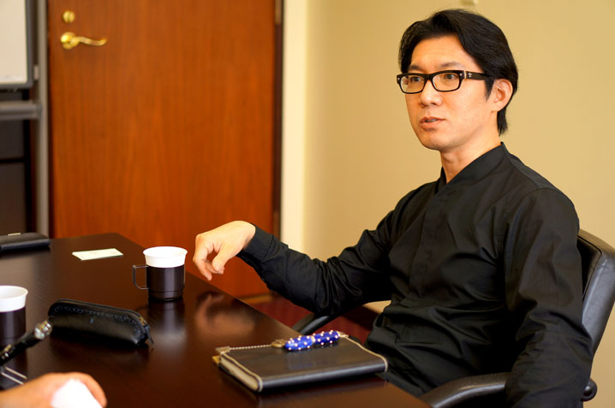
２０２４年に会社はなくなる？
日本一のマーケッターも・・・
※『2022- これから10年、活躍できる人の条件 』参照

Slide 9
サラリーマンとして働く時代は、もう終わったのかもしれない。

Slide 10
②一億総情報発信者時代
（個人が力を持つ時代）

Slide 11

個人の時代を代表する
ユーチューバー

Slide 12
アメリカの小学生ユーチューバーの話
アメリカのとある小学生ユーチューバーはユーチューブの前で、おもちゃで遊んでいるだけで、年収数千万円を稼ぐそうです。
サラリーマンとして働いているのが、少々馬鹿馬鹿しく感じますよね。笑

Slide 13
③世界との垣根がなくなった

Slide 14
ＬＣＣの衝撃
ＬＣＣによってだれでも安価に世界で出て行くことができるようになったがゆえに、国同士の垣根がどんどんなくなってきている。
世界との差もどんどんなくなってきている。
ＩＴ技術の発達によって簡単にまねされてしまう時代。

Slide 15
では個人が自由に稼ぎ自由に生きていくためにはどうすればいいのか？
個人的には、
「３つのスキル」が非常に重要な時代になっていくと感じています。

Slide 16
個人が自由に生きるための
３つのスキル
①ＩＴスキル
→プログラミングの力
②金融スキル
→資産運用の力
③コミュニケーションスキル
→語学力(英語、中国語、スペイン語、etc・・・)
→セールストーク力、プレゼン力、文章力

Slide 17
この３つのスキルの習得して
夢を叶える
①ＩＴスキル
→プログラミングの力
②金融スキル
→資産運用の力
③コミュニケーションスキル
→語学力(英語、中国語、スペイン語、etc・・・)
→セールストーク力、プレゼン力、文章力
この３つのスキルを駆使して世界を旅しながら自由に生きるグローバルな起業家になる。

Slide 18
それが、私の夢です。

Slide 19
最後に・・・

Slide 20
１０年後の未来に備えるための
カレッジ生への質問
１０年後、
会社という組織がなくなり、
上司がいなくなったとき、
あなたは、
どう生きていきますか？

Slide 21
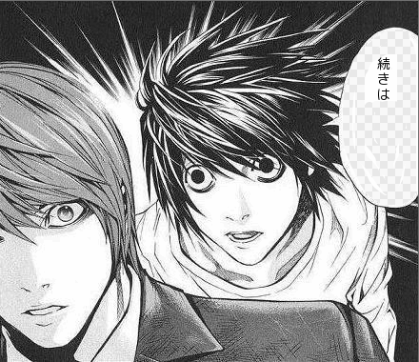
続きは・・・

Slide 22
質問コーナーで！笑

Slide 23

ご清聴ありがとうございました！

Slide 24
以上

